Slide 2
로드맵 관리 시스템
2018/12/29
공채 5기 A조
김병권, 김진현, 이희진, 윤수진

Slide 3
목차
팀원소개
로드맵 관리 시스템
- 프로젝트 개요
- 요구사항 분석
- 목표설정
- 결과물
Notes:
저희가 이번에 요구 받은 제품은 프로젝트 매니지먼트 시스템. 약자로 PMS라 불리는 것입니다.
PMS는 프로젝트의 계획, 일정표, 진척 등의 관리를 지원하는 시스템 전체를 말합니다.
화면에 나온 것은 마이크로소프트의 “프로젝트”라는 제품인데요, 작은 화면이라 잘 안보이는데도 감을 잡을 수 있도록 PMS를 잘 요약해서 보여주고 있죠
프로젝트를 색깔 별로 차트로 표시 하고 있고, 일정이나 분배되는 테스크들을 개인 폰으로 전송까지 해 주고 있네요
고객은 기존에 사용하던 PMS에 불만을 갖고 새로운 PMS 프로그램을 모색했습니다.
그러나 시중에 나와 있는 제품 중에서도 마음에 드는 것도 없었고, 저희에게 개발을 요구하였습니다.
왜 그랬는지, 고객이 원하는 PMS는 무엇이었고 따라서 저희에게 어떤 것을 요구하였는지 한번 살펴봅시다.

Slide 4
목차
팀원소개
Notes:
저희가 이번에 요구 받은 제품은 프로젝트 매니지먼트 시스템. 약자로 PMS라 불리는 것입니다.
PMS는 프로젝트의 계획, 일정표, 진척 등의 관리를 지원하는 시스템 전체를 말합니다.
화면에 나온 것은 마이크로소프트의 “프로젝트”라는 제품인데요, 작은 화면이라 잘 안보이는데도 감을 잡을 수 있도록 PMS를 잘 요약해서 보여주고 있죠
프로젝트를 색깔 별로 차트로 표시 하고 있고, 일정이나 분배되는 테스크들을 개인 폰으로 전송까지 해 주고 있네요
고객은 기존에 사용하던 PMS에 불만을 갖고 새로운 PMS 프로그램을 모색했습니다.
그러나 시중에 나와 있는 제품 중에서도 마음에 드는 것도 없었고, 저희에게 개발을 요구하였습니다.
왜 그랬는지, 고객이 원하는 PMS는 무엇이었고 따라서 저희에게 어떤 것을 요구하였는지 한번 살펴봅시다.

Slide 5



팀원 소개
본가 : 포항
나이 : 27
좋아하는 것 : 웹툰
특징
고요해요...
소설가
붉은 패딩
김병권
Notes:
그 결과 이 중 몇몇 내용에서 고객이 진짜 원하는 PMS의 핵심을 유추하고 요구사항을 새로 정리하였습니다.
보고싶은 팀/프로젝트만 볼 수 있게, 시간 순으로 보기 쉽도록, 그 동안 바뀐 점들의 일시와 사유가 잘 표시 되는 PMS를 개발 해야 한다는 결론에 도달하였고,
이 기능들을 웹 서버를 통해 구현하여, 각각의 부서에서 공유 할 수 있고, 변경 사항들이 자동으로 취합 될 수 있도록 개발해야 한다고 목표를 설정했습니다.
(여기까지 서론. 3분)

Slide 6
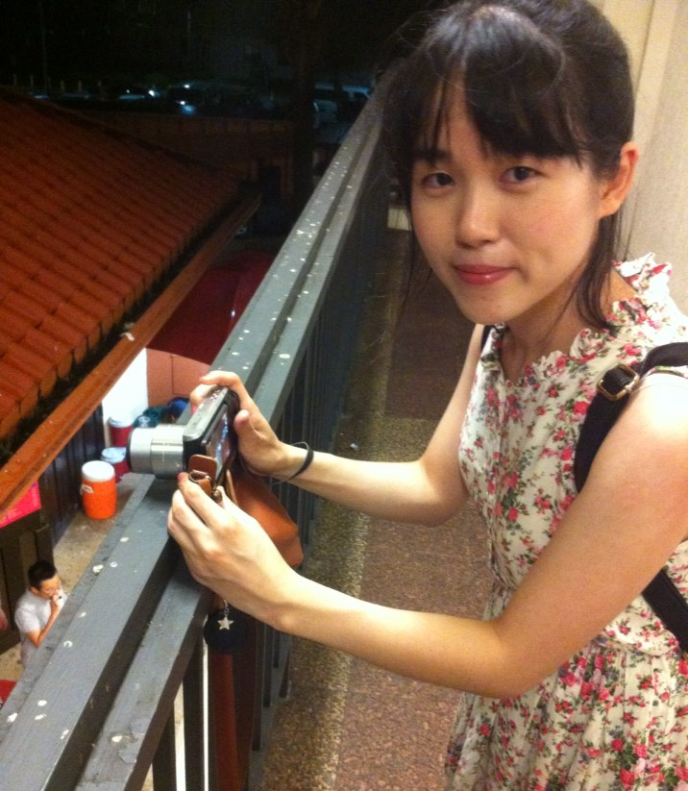
팀원 소개
본가 : 서울
나이 : 26
좋아하는 것 : 디저트
특징
쪼그만해요...
조곤조곤 무서워요.
되게 친절하고 착해요.
이희진
Notes:
그 결과 이 중 몇몇 내용에서 고객이 진짜 원하는 PMS의 핵심을 유추하고 요구사항을 새로 정리하였습니다.
보고싶은 팀/프로젝트만 볼 수 있게, 시간 순으로 보기 쉽도록, 그 동안 바뀐 점들의 일시와 사유가 잘 표시 되는 PMS를 개발 해야 한다는 결론에 도달하였고,
이 기능들을 웹 서버를 통해 구현하여, 각각의 부서에서 공유 할 수 있고, 변경 사항들이 자동으로 취합 될 수 있도록 개발해야 한다고 목표를 설정했습니다.
(여기까지 서론. 3분)

Slide 7

팀원 소개
본가 : 경산
나이 : 25
좋아하는 것 : 가~끔 쏘주!!
특징
피곤하면 수염이 자라요...
서울말을 잘해요.
열정이 넘쳐요.
김진현
Notes:
그 결과 이 중 몇몇 내용에서 고객이 진짜 원하는 PMS의 핵심을 유추하고 요구사항을 새로 정리하였습니다.
보고싶은 팀/프로젝트만 볼 수 있게, 시간 순으로 보기 쉽도록, 그 동안 바뀐 점들의 일시와 사유가 잘 표시 되는 PMS를 개발 해야 한다는 결론에 도달하였고,
이 기능들을 웹 서버를 통해 구현하여, 각각의 부서에서 공유 할 수 있고, 변경 사항들이 자동으로 취합 될 수 있도록 개발해야 한다고 목표를 설정했습니다.
(여기까지 서론. 3분)

Slide 8

팀원 소개
본가 : 서울
나이 : 25
좋아하는 것 : 맥주!!
특징
혼잣말을 잘해요...
한결같은 사진 각도
맥주 한 잔, 코딩 백 줄
윤수진
Notes:
그 결과 이 중 몇몇 내용에서 고객이 진짜 원하는 PMS의 핵심을 유추하고 요구사항을 새로 정리하였습니다.
보고싶은 팀/프로젝트만 볼 수 있게, 시간 순으로 보기 쉽도록, 그 동안 바뀐 점들의 일시와 사유가 잘 표시 되는 PMS를 개발 해야 한다는 결론에 도달하였고,
이 기능들을 웹 서버를 통해 구현하여, 각각의 부서에서 공유 할 수 있고, 변경 사항들이 자동으로 취합 될 수 있도록 개발해야 한다고 목표를 설정했습니다.
(여기까지 서론. 3분)

Slide 9
목차
2. 로드맵 관리 시스템
Notes:
저희가 이번에 요구 받은 제품은 프로젝트 매니지먼트 시스템. 약자로 PMS라 불리는 것입니다.
PMS는 프로젝트의 계획, 일정표, 진척 등의 관리를 지원하는 시스템 전체를 말합니다.
화면에 나온 것은 마이크로소프트의 “프로젝트”라는 제품인데요, 작은 화면이라 잘 안보이는데도 감을 잡을 수 있도록 PMS를 잘 요약해서 보여주고 있죠
프로젝트를 색깔 별로 차트로 표시 하고 있고, 일정이나 분배되는 테스크들을 개인 폰으로 전송까지 해 주고 있네요
고객은 기존에 사용하던 PMS에 불만을 갖고 새로운 PMS 프로그램을 모색했습니다.
그러나 시중에 나와 있는 제품 중에서도 마음에 드는 것도 없었고, 저희에게 개발을 요구하였습니다.
왜 그랬는지, 고객이 원하는 PMS는 무엇이었고 따라서 저희에게 어떤 것을 요구하였는지 한번 살펴봅시다.

Slide 10
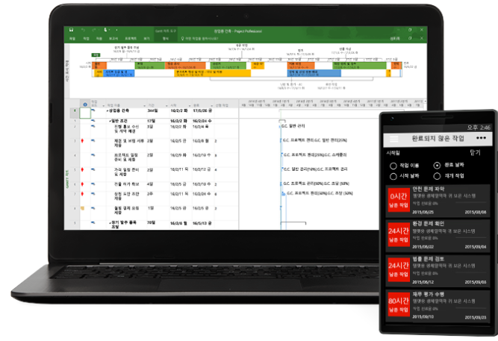
프로젝트 개요
프로젝트 관리는?
- 프로젝트의 성공적인 완성을 목표로 움직이는 활동
- 프로젝트를 구성하는 각각의 활동계획입안, 일정표 작성 및 진척 관리를 포함
Notes:
저희가 이번에 요구 받은 제품은 프로젝트 매니지먼트 시스템. 약자로 PMS라 불리는 것입니다.
PMS는 프로젝트의 계획, 일정표, 진척 등의 관리를 지원하는 시스템 전체를 말합니다.
화면에 나온 것은 마이크로소프트의 “프로젝트”라는 제품인데요, 작은 화면이라 잘 안보이는데도 감을 잡을 수 있도록 PMS를 잘 요약해서 보여주고 있죠
프로젝트를 색깔 별로 차트로 표시 하고 있고, 일정이나 분배되는 테스크들을 개인 폰으로 전송까지 해 주고 있네요
고객은 기존에 사용하던 PMS에 불만을 갖고 새로운 PMS 프로그램을 모색했습니다.
그러나 시중에 나와 있는 제품 중에서도 마음에 드는 것도 없었고, 저희에게 개발을 요구하였습니다.
왜 그랬는지, 고객이 원하는 PMS는 무엇이었고 따라서 저희에게 어떤 것을 요구하였는지 한번 살펴봅시다.

Slide 11
사용자 요구사항
프로젝트 매니지먼트 시스템(PMS)을 쓰려니까 불필요한 기능이 너무 많아요…
투입 팀 표시 가능할까요?
프로젝트 별로 볼 수 없나?
중간산출물과 마일스톤을 보고 싶어요
메모할만한 공간이 없을까요? 엑셀 비고란에 쓰려니까 확인하기 힘들어요
변경사항들의 변경사유를 알아내기 힘들어요 추적성 넣어주세요
기존에 쓰던 엑셀 대신 쓸걸 원해요!
실시간으로 동기화 됐으면 좋겠어요
엑셀로 각 팀 별로 관리했더니 취합하기 힘들어요
Notes:
요구사항답게 기존에 쓰던 엑셀 대신 쓸걸 원한다, 불필요한 기능이 너무 많다 등등 수많은 단편적인 요구사항을 나열 해 주셨습니다.
이 요구사항들을 분석하여 정말 고객이 원하는 것이 무엇인가, 이 중에 핵심적인 내용은 무엇이고, 부수적인 내용은 무엇인가 결국 저희가 목표로 설정 해야 할 부분은 무엇인지 한번 정리 해 보았습니다.

Slide 12
사용자 요구사항
프로젝트
일정 관리
마일 스톤
표시
로그 확인
팀별
프로젝트
관리
Notes:
그 결과 이 중 몇몇 내용에서 고객이 진짜 원하는 PMS의 핵심을 유추하고 요구사항을 새로 정리하였습니다.
보고싶은 팀/프로젝트만 볼 수 있게, 시간 순으로 보기 쉽도록, 그 동안 바뀐 점들의 일시와 사유가 잘 표시 되는 PMS를 개발 해야 한다는 결론에 도달하였고,
이 기능들을 웹 서버를 통해 구현하여, 각각의 부서에서 공유 할 수 있고, 변경 사항들이 자동으로 취합 될 수 있도록 개발해야 한다고 목표를 설정했습니다.
(여기까지 서론. 3분)

Slide 13

기능 목표 설정
메인 페이지
로드맵의 확인/추가/수정/삭제
로드맵에서 원하는 부서/프로젝트만 표시
마일스톤 확인/추가/수정/삭제
계획한 일정과 변경된 일정 비교
팀별 정렬 가능
로그 페이지
- 전체 로그 페이지 확인
- 원하는 부서/프로젝트의 로그만 표시
Notes:
앞선 세 가지 내용을 충족시키기 위하여 전체를 첫째, 메인페이지와 둘째, 로그 페이지로 구성하였습니다.
메인 페이지 상에서 프로젝트가 시간에 따른 연표형식으로 그래프로 표시되고 그 위에 마일스톤을 표시하도록 만들었습니다.
이 화면에서 프로젝트의 확인/추가/수정/삭제, 마일스톤의 확인/추가/수정/삭제를 모두 수행 할 수 있습니다.
메인 페이지에서 로그 확인 버튼을 통해 로그에 관한 모든 내용 및 부서/프로젝트별 로그를 확인 할 수 있도록 구성하였습니다.
설계된 화면을 보면서 사용자 시나리오를 한번 확인 해 보도록 합시다

Slide 14
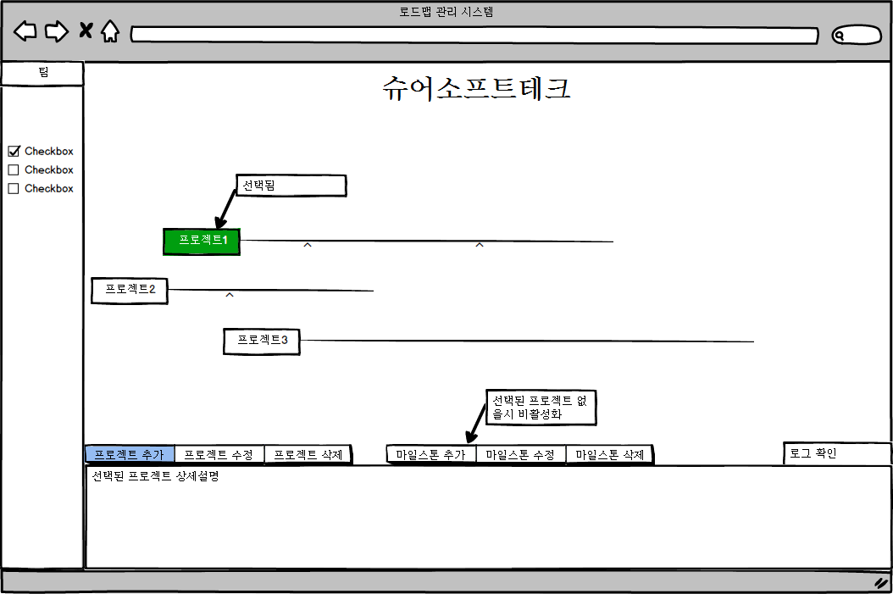
화면구성 – 메인 화면
메인 페이지
Notes:
-메인화면에서 할 수 있는 각각의 기능-
(로드맵의 표시/생성/수정/삭제)
(마일스톤의 표시/생성/수정/삭제)
(프로젝트,부서별 로드맵의 필터링)
(로그화면으로 갈 수 있는 방법)

Slide 15
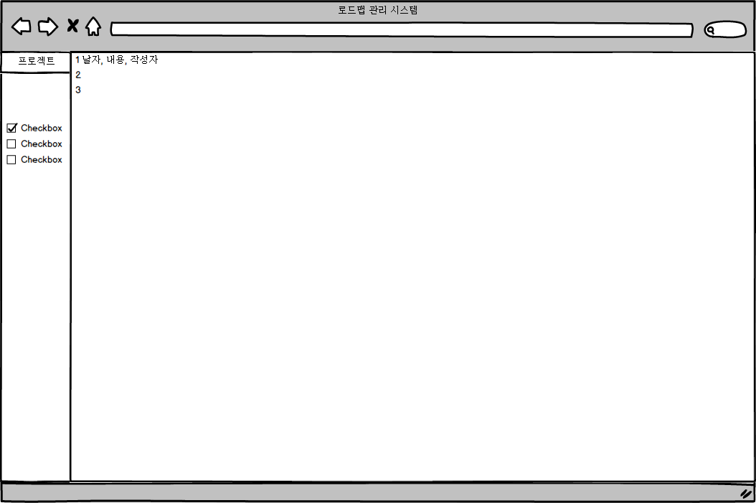
화면구성 – 로그 화면
로그 페이지
Notes:
-로그화면의 기능들-
(로그의 표시/생성/수정/삭제)
(프로젝트,부서별 로그의 필터링)
(메인화면으로 갈 수 있는 방법)

Slide 16
정리
기본기능
로드맵의 확인/추가/수정/삭제
마일스톤 확인/추가/수정/삭제
로그 기록 조회
핵심기능
부서별 프로젝트 정렬 가능
계획한 일정과 변경된 일정 구분 가능
Notes:
(여기부터 결론) (남은 시간 전부)

Slide 17
결과 시연
시연 영상
Notes:
위 설계에 따라 실제 구현된 프로그램을 보도록 하겠습니다.
(여기까지 본론, 7분 + 시연)

